Slide 1
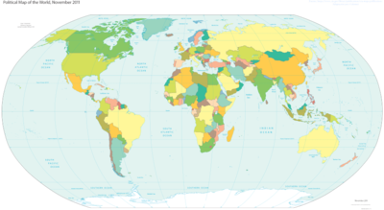
Подготовка к ЕГЭ по географии
по вопросам №1,2,3,4,5
подготовила учитель географии
Банкетова Светлана Александровна
МБОУ «Кольчугинская школа №1
им. Авраамова Г.Н.»

Slide 2
Анализ демонстрационного варианта ЕГЭ по географии
Больше всего (11) заданий относятся к разделу «География России», поэтому повторению содержания этого курса надо будет уделить особое внимание.
На материале физической географии базируются шесть заданий;
четыре задания связаны с содержанием раздела «Население мира»
По три задания приходится на вопросы экологии и природопользования, мирового хозяйства и географии крупнейших стран мира.
Четыре задания по разделу «Источники географической информации» проверяют картографические умения.

Slide 3
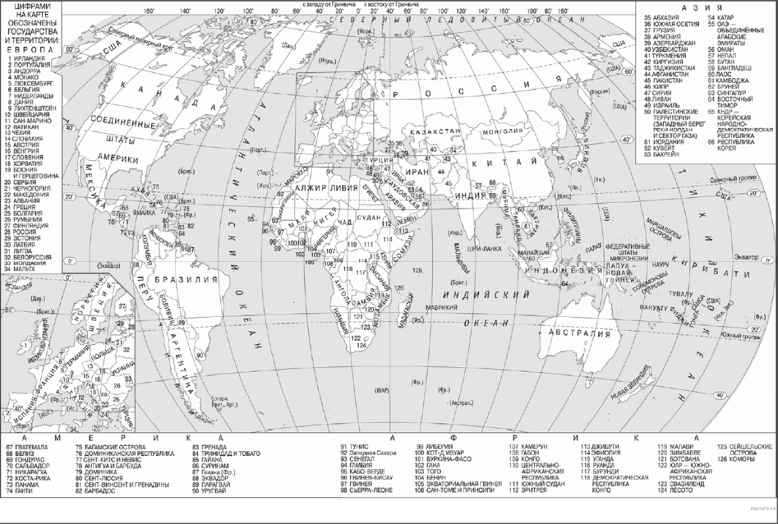
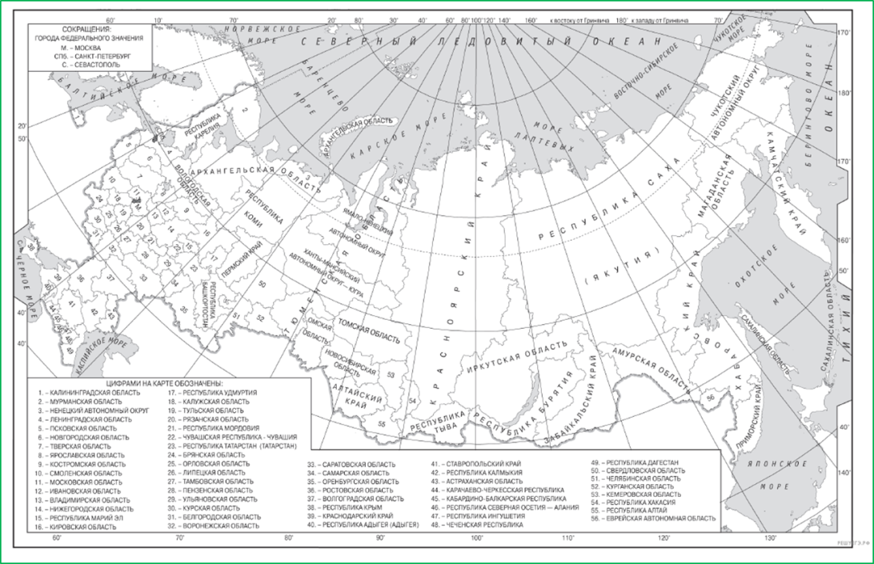
Организационные моменты
Задание №1 оценивается в 1 балл
Для выполнения первого задания базового уровня, нам понадобится карта.
На ЕГЭ будут выданы две карты – России и Мира.

Slide 4
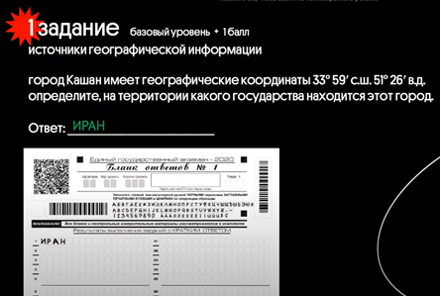
В бланке ответов первое задание записывается буквами

Slide 5
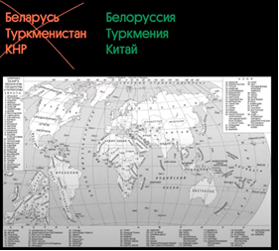
Важные моменты
При написании стран на ЕГЭ неверным будет считаться запись «Беларусь», правильно будет Белоруссия и т.д. Для того чтобы написать и не запутаться можно воспользоваться картой которая будет выдана, она и будет служить ориентиром как надо записывать. Читаем названия и пишем.

Slide 6
Если в ответе встречается длинные названия стран таких как Объединённые Арабские Эмираты, Соединённые Штаты Америки, Южно-Африканская Республика. В бланке ответов они не поместятся и поэтому мы записываем их аббревиатурами – ОАЭ, США, ЮАР.

Slide 7
Разбор типовых вариантов заданий №1 ЕГЭ по географии
Посёлок Свирск имеет географические координаты 53º 05′ с. ш. 103º 20′ в. д. Определите, на территории какого субъекта РФ находится этот населённый пункт.

Slide 8
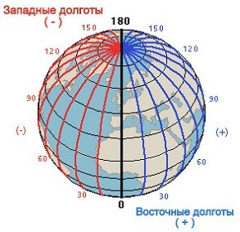
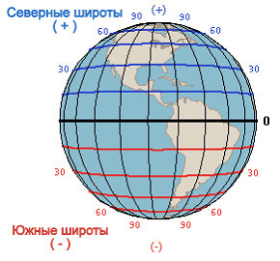
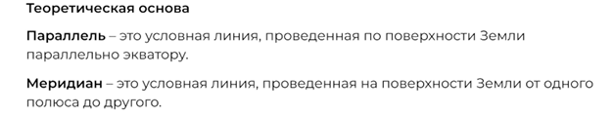
Следует вспомнить - что такое широта и долгота и как ее найти

Slide 9
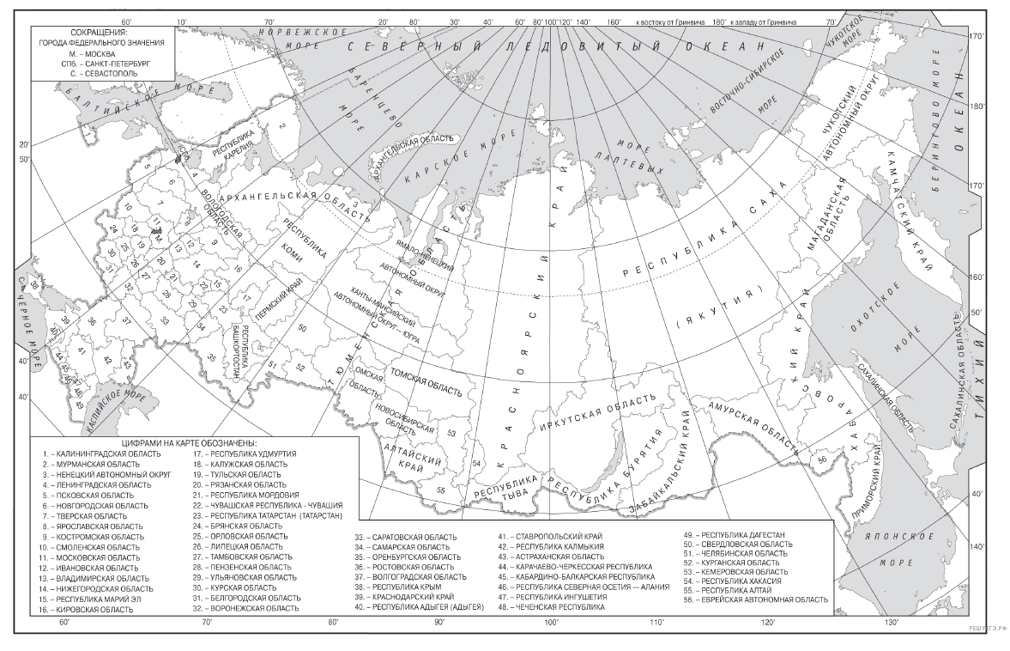

Slide 10
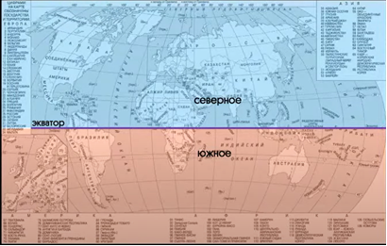
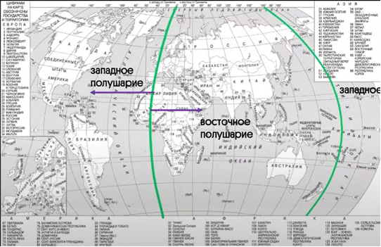
Пояснение. Решая задания данного типа, следует помнить, что значения широты подписаны на линиях параллелей, а значения долготы — на линиях меридианов. Широта есть расстояние в градусах от экватора. Она бывает северной и южной, а долгота — расстояние от нулевого меридиана (или Гринвичского меридиана). Долгота бывает западной и восточной. Пересечение линий широты и долготы даст искомую точку. Надо лишь прочесть название государства. На данной карте (карта мира и карта России, которые выдаются на экзамене в качестве справочного материала) между двумя параллелями и двумя меридианами — 10 или 20 градусов, т. е. надо мысленно разделить расстояние на 10 или 20. Минутами, данными в задании, можно пренебречь.
Данное задание выполняется с картой субъектов РФ. Широта пункта практически совпадает с 53-й параллелью к северу от экватора (05 минут из 60 возможных), а долгота — с 103 меридианом (20 минут из 60 возможных) восточнее Гринвичского меридиана. Находим пересечение параллели и меридиана. Это Иркутская область. Ответ: Иркутская область.

Slide 11
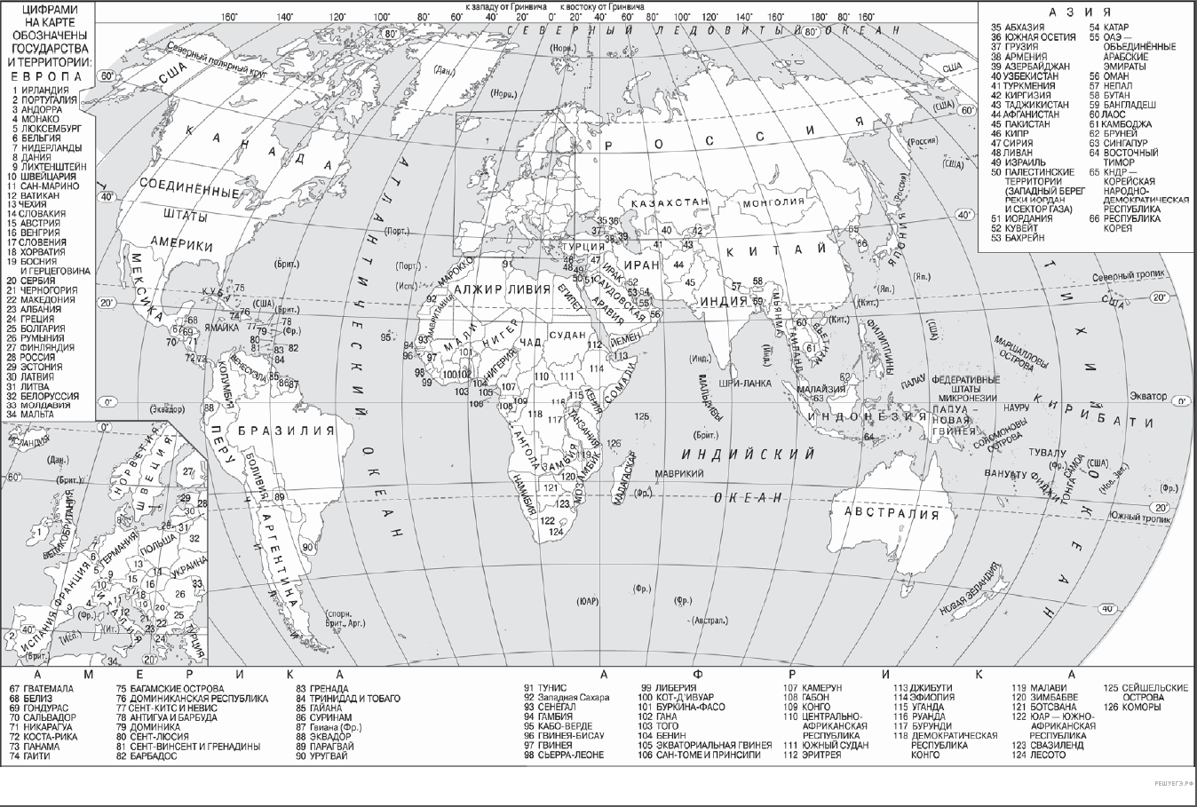
Город Мерсин имеет географические координаты 36° 47' с. ш.
34° 37' в. д. Определите, на территории какого государства находится этот город.

Slide 12

Пояснение. Решая задания данного типа, следует помнить, что значения широты подписаны на линиях параллелей, а значения долготы — на линиях меридианов. На данной карте между двумя параллелями и двумя меридианами — 20 градусов, т. е. надо мысленно разделить расстояние на 20. Минутами, данными в задании, можно пренебречь. Ответ: Турция.

Slide 13

Город Ричмонд имеет географические координаты
38° 01' с.ш 77° 46' з. д. Определите, на территории какого государства находится этот город.
Ответ: США.

Slide 14

Город Хихон имеет географические координаты 43° 53' с. ш. 5° 66' з. д. Определите, на территории какого государства находится этот город.

Slide 15
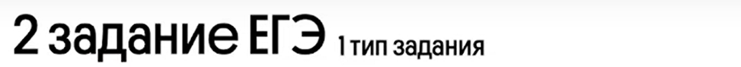
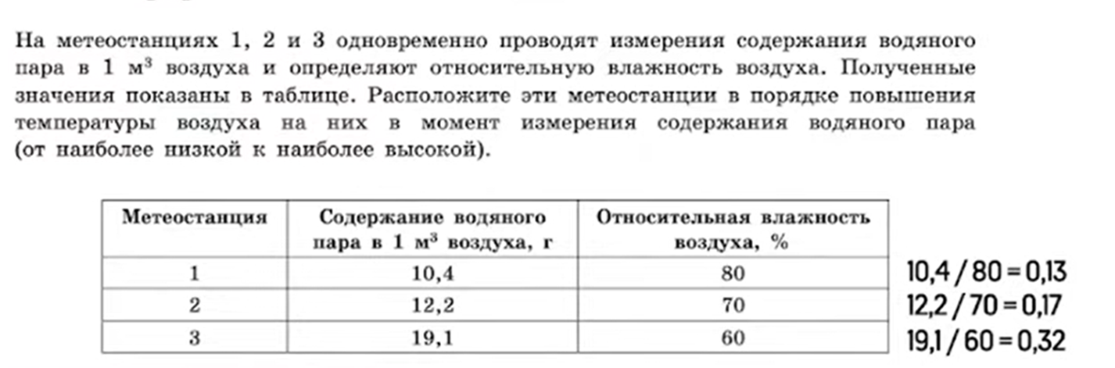
Во втором задании проверяются знания на две темы, это темы Гидросферы и Атмосферы

Slide 16
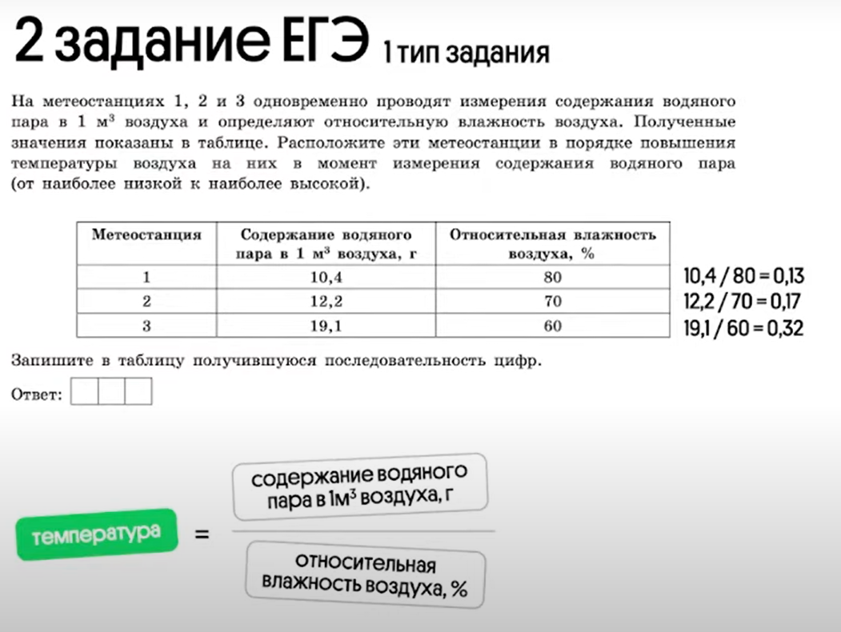

Slide 17
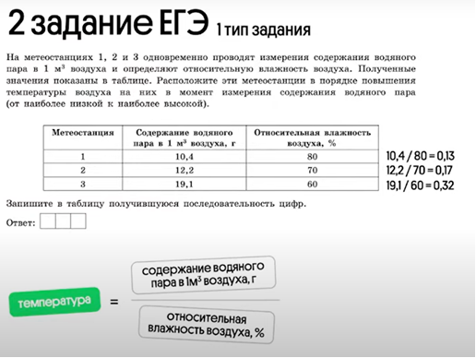
В этом задании мы ищем закономерность. Формула выглядит следующим образом Температура равняется содержанию водяного пара (иногда даётся формулировка «абсолютная влажность воздуха») в 1м³ поделённая на относительную влажность воздуха. Относительную влажность воздуха из процентов мы не переводим в абсолютный показатель. Когда мы будем делить – делим не на 0,8 а на 80 и умножать мы будем на 80.
Таким образом мы поделили для каждой метеостанции содержание водяного пара на относительную влажность воздуха получили 0,13 – это и будет наше значение с которым мы будем работать. Во второй – 0,17 и в третей – 0,32.
Таким образом нам нужно начать с самого низкой температуры.
Ответ будет: 1,2,3

Slide 18
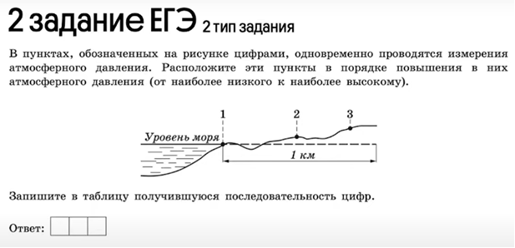
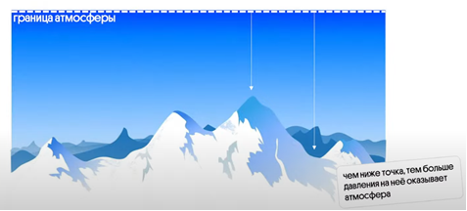
С подъемом вверх атмосферное давление понижается. Значит, самым высоким будет атмосферное давление в точке, которая имеет меньшую высоту над уровнем моря.
Поэтому правильный ответ будет: 3,2,1

Slide 19
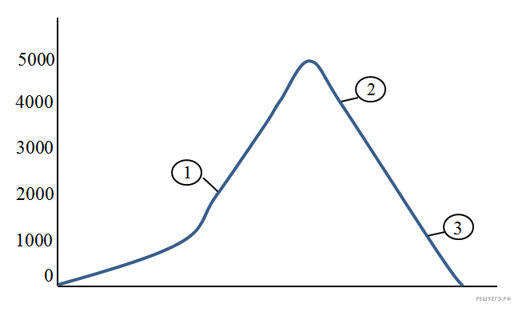
В пунктах, обозначенных на рисунке цифрами» одновременно проводятся измерения атмосферного давления. Расположите эти пункты в порядке повышения в них атмосферного давления (от наиболее низкого к наиболее высокому). Запишите в ответ получившуюся последовательность цифр.
Пояснение. Давление зависит от столба воздуха, давящего на поверхность земли, поэтому, чем выше, тем давление воздуха меньше. Расставим эти пункты в порядке повышения в них атмосферного давления: 213.
Ответ: 213.

Slide 20
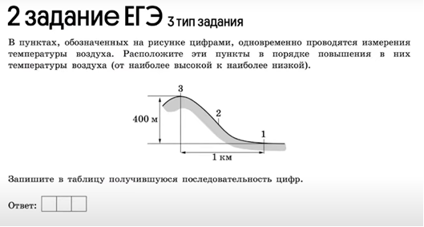
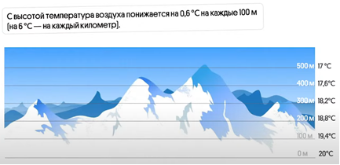
Таким образом самая высокая температура в самой низкой точке. Правильный ответ будет: 1,2,3

Slide 21
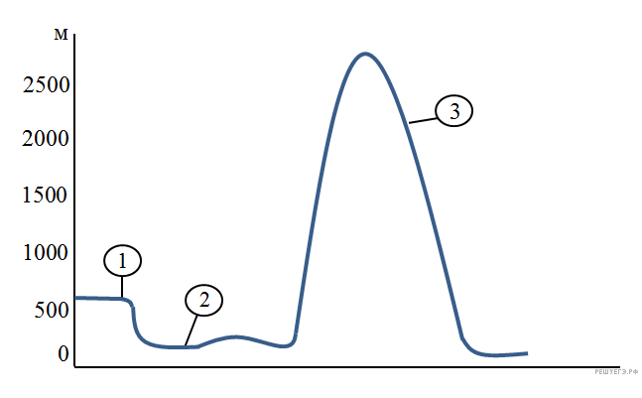
В пунктах, обозначенных на рисунке цифрами, одновременно проводятся измерения температуры воздуха. Расположите эти пункты в порядке повышения в них температуры воздуха (от наиболее низкой к наиболее высокой).
Пояснение. Температура воздуха понижается при подъеме в горы. То есть, самая низкая температура будет на вершине. Расставим эти пункты в порядке повышения в них температуры воздуха: 312.
Ответ: 312.

Slide 22
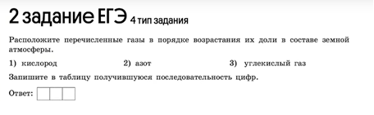
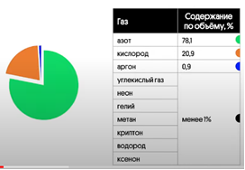
Четвёртый тип задания - на состав атмосферного воздуха. Даётся кислород, азот и углекислый газ. Для решения этого задания нужно запомнить таблицу. Следует помнить что большую часть атмосферного воздуха занимает азот, после идёт кислород, дальше аргон и только потом углекислый газ и все остальные газы.
Ответ: 3,1,2

Slide 23
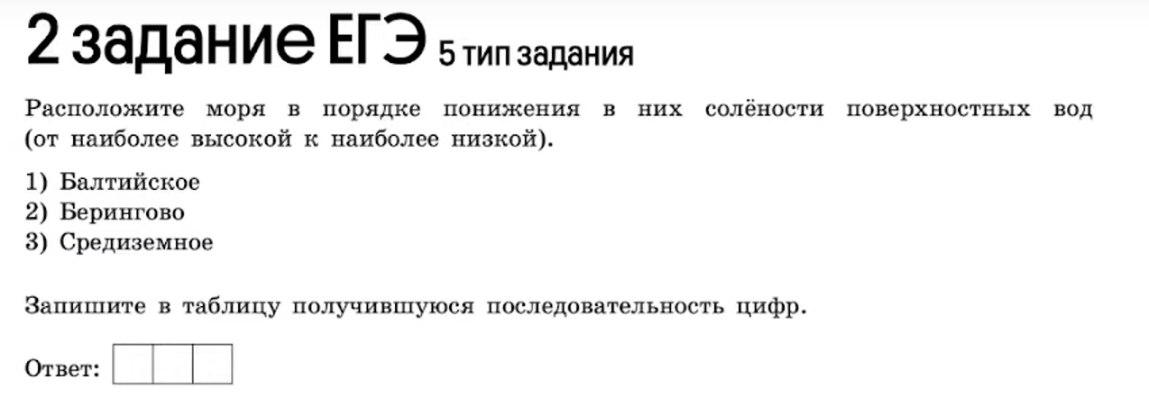
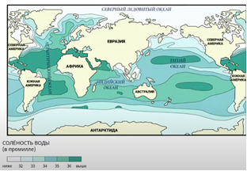
Пятый тип задания

Slide 24
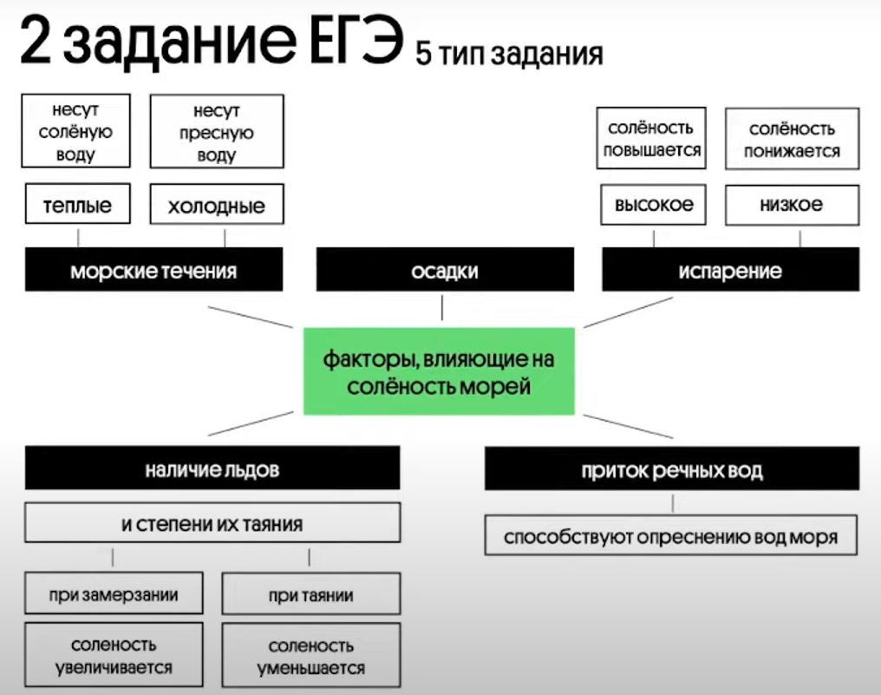
Концентрация соли в воде будет выше, чем выше испаряемость вод. Но следует учитывать и количество осадков. На экваторе жарко, но осадков выпадает много, поэтому воды разбавляются. Самыми солёными водами будут считаться воды тропических широт. Следовательно тёплые течения будут соленее холодных течений.

Slide 25
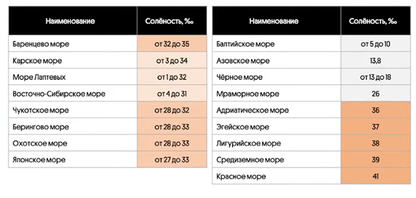
Самая высокая солёность наблюдается в тропических широтах. Самое близкое к ним это Средиземное море. К самым пресным морям относятся материковые – типа Азовское, Чёрное, Мраморное и Балтийское. Правильный ответ на это задание будет: 3,2,1

Slide 26
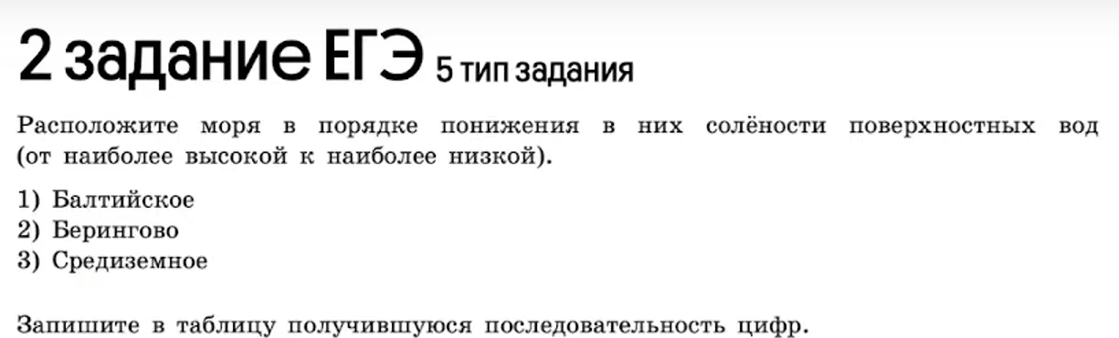
Самая высокая солёность наблюдается в тропических широтах. Самое близкое к ним это Средиземное море. К самым пресным морям относятся материковые – типа Азовское, Чёрное, Мраморное и Балтийское. Правильный ответ на это задание будет: 3,2,1

Slide 27
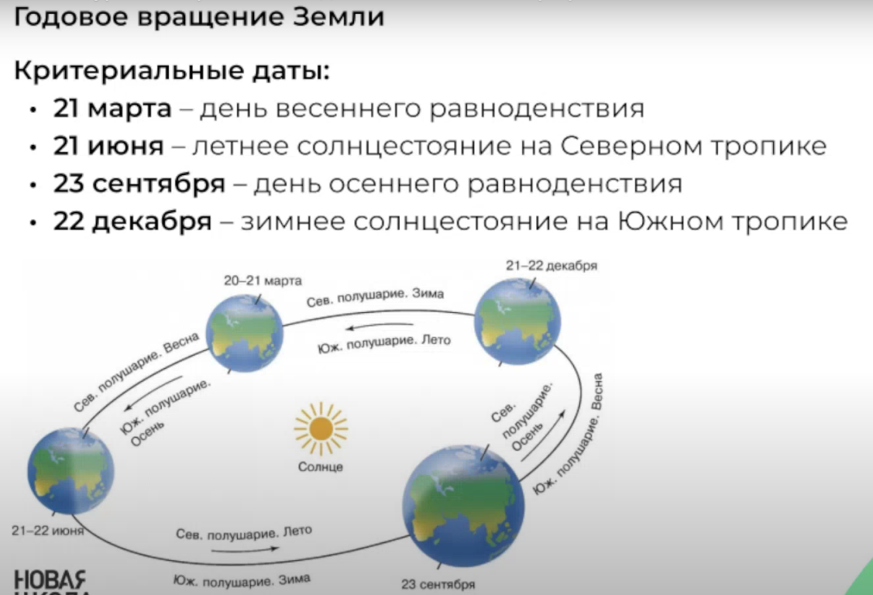
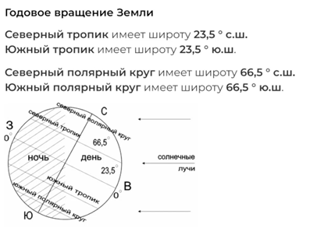
3 задание ЕГЭ по географии
В третьем задании рассматривается три блока:
Земля как планета
Климат России.
Почвы и почвенные ресурсы.

Slide 28
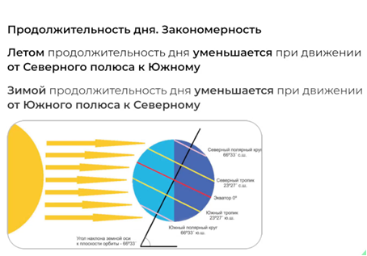
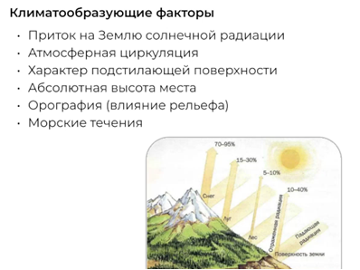

Slide 29
3 Задания ЕГЭ
В последние годы в России в целях повышения безопасности дорожного движения стали использовать дорожные знаки с внутренней подсветкой, работающей в тёмное время суток, таким образом время работы подсветки знаков зависит от продолжительности тёмного времени суток. Знаки с внутренней подсветкой особенно эффективны на пешеходных переходах без светофоров и в местах выполнения дорожных работ. Запишите перечисленные города в порядке увеличения продолжительности работы подсветки дорожных знаков 1 января, начиная с города с наименьшей продолжительностью работы подсветки знаков.
1) Владикавказ
2) Архангельск
3) Якутск
Запишите получившуюся последовательность цифр.

Slide 30
№3 Пояснение. Для выполнения этого задания необходимо вспомнить от чего зависит продолжительность светового дня. На это влияет время года и географическая широта. Поскольку наша страна расположена в умеренных широтах северного полушария, то продолжительность светового дня меняется. В летние месяцы (июнь-август и ближайшие к ним) чем севернее, тем дольше длится световой день, а в зимние месяцы, наоборот, большую продолжительность светового дня имеют города, расположенные южнее (т. к. зенитальное положение Солнца меняется: 21 марта и 23 сентября (дни равноденствия) — зенит на экваторе; 22 июня — зенит на северном тропике — 23,50° с. ш., а 22 декабря — зенит на южном тропике — 23,50° ю. ш.).
В данном задании указан январь, а это значит, что продолжительность светового дня возрастает с севера на юг. Наименьшая продолжительность будет у самого северного города — Архангельск, а самая большая продолжительность — у Владикавказа.
Ответ: 132.

Slide 31
3 Задание ЕГЭ
Затраты на отопление жилых и производственных помещений в холодное время года в значительной степени зависят от средних зимних температур. Запишите названия перечисленных городов России в порядке повышения в них средней температуры января, начиная с города с самой низкой температурой.
1) Абакан
2) Ижевск
3) Псков
Запишите получившуюся последовательность цифр.
Спрятать пояснение
Пояснение. Для выполнения данного задания необходимо вспомнить основную закономерность распределения средних зимних температур. В России с запада на восток усиливается континентальность климата, а это значит, что при удалении от Атлантического океана на восток зимы становятся более холодными. То есть, чем восточнее город, тем ниже зимние температуры, а чем западнее, тем выше. Самый восточный — Абакан, а самый западный — Псков.
Ответ: 123.

Slide 32
3 Задание
Для оценки обеспеченности территории влагой используется коэффициент увлажнения — отношение годового количества выпадающих атмосферных осадков к испаряемости. Запишите перечисленные регионы России в порядке повышения коэффициента увлажнения в них, начиная с региона с самым низким коэффициентом.
1) Республика Башкортостан
2) Республика Калмыкия
3) Мурманская область
Запишите получившуюся последовательность цифр.
Спрятать пояснение
Пояснение. Коэффициент увлажнения — отношение годового количества осадков к годовой величине испаряемости для данного ландшафта, является показателем соотношения тепла и влаги. В России коэффициент увлажнения постепенно понижается при движении с севера на юг, так как увеличивается показатель испаряемости. Исходя из этого, мы должны расположить регионы с юга на север.
Ответ: 213.

Slide 33
3 Задание Расход электроэнергии на уличное освещение населённых пунктов зависит от времени, на которое его приходится включать в тёмное время суток. Запишите перечисленные города России в порядке увеличения продолжительности времени, на которое необходимо включать уличное освещение 1 ноября, начиная с города с наименьшей продолжительностью этого времени.
1) Тверь
2) Петрозаводск
3) Волгоград
Запишите получившуюся последовательность цифр.
Пояснение. На продолжительность времени освещения улиц влияет продолжительность темного времени суток, а это зависит от географической широты места. Поэтому, сначала следует определить географическую широту всех указанных городов — Тверь — 56-57° с. ш., Петрозаводск — 61−62° с. ш., Волгоград — 48−49° с. ш. Далее обращаем внимание на число, которое дано в условии задачи — 1 ноября. Все города находятся в России, в северном полушарии, а это значит, что в ноябре здесь зима; Солнце больше освещает в это время южное полушарие, следовательно, чем южнее город (ближе к экватору), тем короче будет продолжительность ночи, а значит и время освещения тоже будет короче. С продвижением на север (с увеличением широты) продолжительность освещения будет возрастать. Южнее всех Волгоград, севернее всех — Петрозаводск.
Ответ: 312.

Slide 34
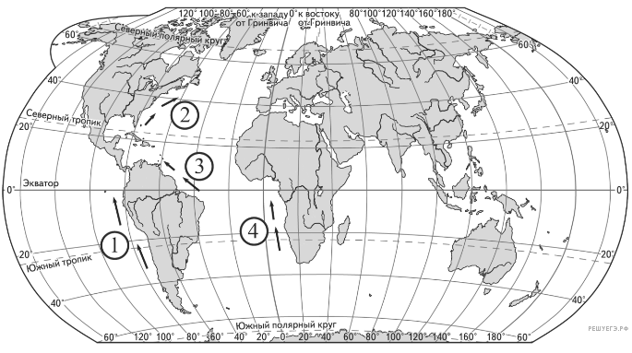
Задание №4.1. Установите соответствие между океаническим течением и его обозначением на карте.
ТЕЧЕНИЕ
А) Гольфстрим
Б) Перуанское
В) Гвианское
ОБОЗНАЧЕНИЕ НА КАРТЕ
1) 1
2) 2
3) 3
4) 4
Запишите в ответ цифры, расположив их в порядке, соответствующем буквам:
Пояснение
A) Гольфстрим — 2.
Б) Перуанское — 1.
B) Гвианское — 3.
Ответ: 213.
Б) Перуанское — 1.
B) Гвианское — 3.
Ответ: 213.
A | Б | В

Slide 35
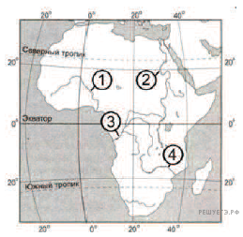
4 Задание ЕГЭ
Установите соответствие между рекой и цифрой, которой она
обозначена на карте.
РЕКА
А) Нигер
Б) Конго
В) Замбези
РАСПОЛОЖЕНИЕ НА КАРТЕ
1) 1
2) 2
3) 3
4) 4
Запишите в ответ цифры, расположив их в порядке, соответствующем буквам:
Пояснение
А) Нигер — 1.
Б) Конго — 3.
В) Замбези — 4.
Ответ: 134.
A | Б | В

Slide 36
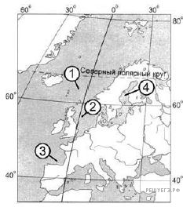
4 Задание ЕГЭ
Установите соответствие между частью Атлантического океана и цифрой, которой она обозначена на карте: к каждому элементу первого столбца подберите соответствующий элемент из второго и внесите в строку ответов выбранные цифры под соответствующими буквами.
ЧАСТЬ ОКЕАНА
А) Северное море
Б) Норвежское море
В) Бискайский залив
РАСПОЛОЖЕНИЕ НА КАРТЕ
1) 1
2) 2
3) 3
4) 4
Запишите в ответ цифры, расположив их в порядке, соответствующем буквам:
A | Б | В
Пояснение.
A) Северное море — 2.
Б) Норвежское море — 1.
B) Бискайский залив — 3.
Ответ: 213.

Slide 37
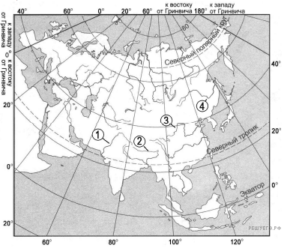
4 Задание ЕГЭ
Установите соответствие между рекой и её обозначением на карте Евразии: к каждому элементу первого столбца подберите соответствующий элемент из второго столбца.
РЕКА
А) Инд
Б) Хуанхэ
В) Амур
ОБОЗНАЧЕНИЕ НА КАРТЕ
1) 1
2) 2
3) 3
4) 4
Запишите в ответ цифры, расположив их в порядке, соответствующем буквам:
Пояснение.
А) Инд — 1.
Б) Хуанхэ — 3.
В) Амур — 4.
Ответ: 134.
А | Б | В

Slide 38
5 Задание ЕГЭ
Прочитайте приведённый ниже текст, в котором пропущен ряд слов. Выберите из предлагаемого списка слова (словосочетание), которые необходимо вставить на место пропусков.
Соловецкие острова — это________________(А), расположенный примерно на 150 км южнее Северного ________________(Б). Эта территория отличается мягким для данных широт климатом. По подсчетам известного русского климатолога академика М. А. Рыкачева, центры каждого четвертого ________________(В) проходят точно над островами, а еще каждого четвертого — в непосредственной близости от них. Поэтому осенью и зимой здесь значительно теплее, чем в 200 км южнее на материке. Сказывается на климате островов и влияние моря.
Слова в списке даны в именительном падеже. Каждое слово (словосочетание) может быть использовано только один раз. Выбирайте последовательно одно слово (словосочетание) за другим, мысленно заполняя каждый пропуск. Обратите внимание на то, что слов (словосочетаний) в списке больше, чем Вам потребуется для заполнения пропусков.
Список слов:
1) анклав
2) полярный круг
3) архипелаг
4) циклон
5) антициклон
6) тропик
Запишите в ответ цифры, расположив их в порядке, соответствующем буквам:
Пояснение.
В заданиях этого типа есть подсказка-уточнение, которая точно указывает на нужный ответ. Например, в этом задании к Соловецким островам подходит общее название близкорасположенных островов —архипелаг; наличие же мягкого климата вблизи полярного круга обеспечивается циклонами, приносящими осадки и потепление зимой.
Соловецкие острова — это архипелаг, расположенный примерно на 150 км южнее Северного полярного круга. Эта территория отличается мягким для данных широт климатом. По подсчетам известного русского климатолога академика М. А. Рыкачева, центры каждого четвертого циклона проходят точно над островами, а еще каждого четвертого — в непосредственной близости от них.
Ответ: 324.
А | Б | В

Slide 39
5 Задание
Какие из утверждений о Канаде верны? Запишите цифры, под которыми они указаны.
1) Канада относится к числу мононациональных стран.
2) Канада имеет постиндустриальную структуру хозяйства.
3) Главные экономические районы Канады находятся на северо-западе страны.
4) В Канаде показатель рождаемости населения превышает показатель смертности.
5) В Канаде основная часть электроэнергии производится на ТЭС.
Спрятать пояснение
Пояснение.1) Канада относится к числу мононациональных стран — неверно.
2) Канада имеет постиндустриальную структуру хозяйства — верно.
3) Главные экономические районы Канады находятся на северо-западе страны — неверно, на юге, по границе с США.
4) В Канаде показатель рождаемости населения превышает показатель смертности — верно.
5) В Канаде основная часть электроэнергии производится на ТЭС — неверно, на ГЭС.
Ответ: 24.

Slide 40
5 Задание
Прочитайте текст, в котором пропущены некоторые географические термины. Выберите из пронумерованного списка термины, которые необходимо вставить на место пропусков, обозначенных буквами А — В. Вставьте на места пропусков термины из списка (в нужном падеже и числе).
Горные системы состоят из ________________(А) и групп гор, сходных по возрасту и происхождению. Несколько горных систем, вытянутых в сплошную или прерывистую, но всё же единую полосу, протягивающуюся через большую часть материка или через несколько материков на многие тысячи или десятки тысяч километров, образуют ________________(Б), проходящие по дну океанов образуют ________________(В).
Список терминов:
1) глыбовые
2) хребет
3) горный пояс
4) тектонические
5) срединно-океанические хребты
6) складчатые
Запишите в ответ цифры, расположив их в порядке, соответствующем буквам:
Пояснение.
Слова текста соответствуют логике повествования. Подсказками также являются однородные члены предложения. Например: состоят из хребтов и групп гор; единую полосу..., образующую горный пояс; проходящие по дну океана срединно-океанические хребты.
Ответ: 235.
А | Б | В

Slide 41
5 Задание ЕГЭ
Прочитайте приведённый ниже текст, в котором пропущен ряд слов (словосочетаний). Выберите из предлагаемого списка слова (словосочетания), которые необходимо вставить на места пропусков.
Циклоны
Циклон — это вихрь с __________(А) атмосферным давлением в центре. Воздух в циклонах перемещается ___________(Б). В циклонах воздух движется против часовой стрелки в Северном полушарии и по часовой стрелке в Южном. Для центра циклонов характерно __________(В) движение воздуха. С циклонами, как правило, связаны облачность и выпадение атмосферных осадков, значительные изменения температуры, сильные ветры.
Выбирайте последовательно одно слово (словосочетание) за другим, мысленно вставляя на места пропусков слова (словосочетания) из списка в нужной форме. Обратите внимание на то, что слов (словосочетаний) в списке больше, чем Вам потребуется для заполнения пропусков. Каждое слово (словосочетание) может быть использовано только один раз.
Список слов (словосочетаний):
1) от периферии к центру
2) от центра к периферии
3) пониженный
4) повышенный
5) восходящий
6) нисходящий
Запишите в ответ цифры, расположив их в порядке, соответствующем буквам:
Пояснение.
Циклон — это вихрь с ПОНИЖЕННЫМ атмосферным давлением в центре. Воздух в циклонах перемещается ОТ ПЕРИФЕРИИ К ЦЕНТРУ. В циклонах воздух движется против часовой стрелки в Северном полушарии и по часовой стрелке в Южном. Для центра циклонов характерно ВОСХОДЯЩЕЕ движение воздуха. С циклонами, как правило, связаны облачность и выпадение атмосферных осадков, значительные изменения температуры, сильные ветры.
Ответ: 315.
А | Б | В

Slide 42


